Slide 1
组会报告
汇报人：缪韬
日期：2024.7.10

Slide 2
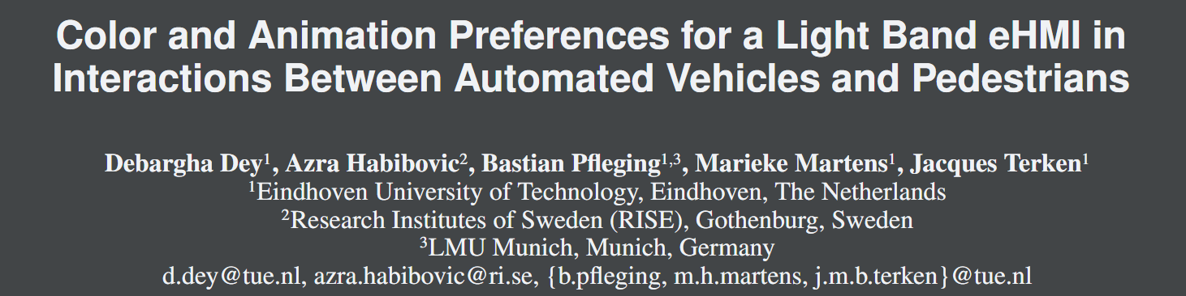
自动驾驶汽车和行人之间相互作用的光带eHMI的颜色和动画偏好

Slide 3
研究背景
随着自动驾驶汽车的引入，自动驾驶汽车需要与行人进行有效沟通，但缺乏类似于传统驾驶员的非语言交流手段。eHMI被提出用于填补这一沟通空缺，但目前对于eHMI设计中应使用的颜色和动画模式没有统一标准，eHMI设计在颜色和动画表达上存在差异，但缺少实证研究来确定哪些设计在实际交通场景中最为有效。

Slide 4
研究内容
通过在线问卷，研究用户对自动驾驶汽车eHMI的颜色和动画模式的偏好。分析不同颜色(绿色、青色、红色）在传达让路意图时的用户接受度。评估五种动画模式（闪烁、脉动、向内扫动、向外扫动、双向扫动）在eHMI中的直观性和用户偏好。

Slide 5
研究问题和假设
研究问题：
哪种颜色或动画模式在eHMI上最符合用户偏好，以传达自动驾驶汽车（AV）向行人发出的让路信息？
假设：
H1（颜色的直观性）：由于红色和绿色在交通信号灯中分别与“停止”和“前进”的强烈关联，因此红色不能直观地传达AV的eHMI让路信息；绿色能直观地传达AV的让路意图。而青色目前没有在交通中使用，因此他的直观性可能是中性的。
H2（动画模式的直观性）：扫动或脉动的动画模式将比均匀变化的动画模式更直观地传达让路信息。扫动动画可能因为与驾驶员挥手示意让行人先行的手势有抽象相似性，根据Wickens的显示设计模型，可能更符合用户的心理模型，因此在直观性上得分更高。
Notes:
是由 Christopher D. Wickens 提出的一种显示设计模型，它主要关注于信息显示的设计原则和用户感知特性
例如，感知原则中的“使显示清晰易读（或可听）”是显示设计中最重要的原则，需要使用正确的颜色、对比度和声音组合来确保用户能够成功地从显示中获取必要的信息。

Slide 6
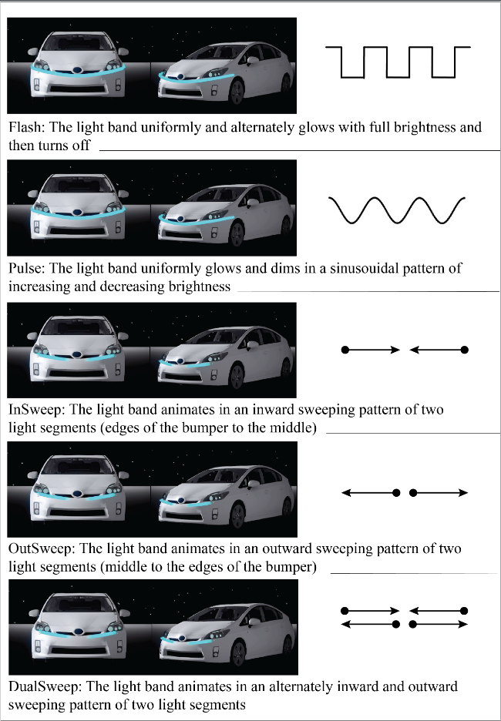
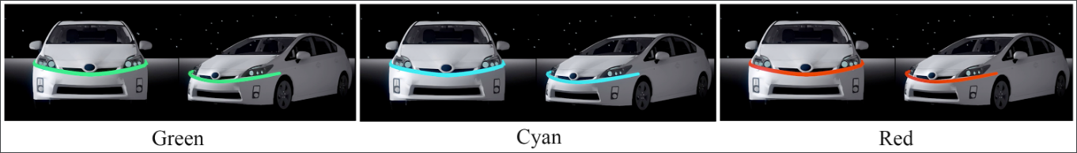
研究设计
采用混合设计，包含两个内部变量和一个外部变量：
颜色：绿色、红色、青色。
动画：闪烁、脉动、向内扫动、向外扫动、双向扫动。
消息类型：意图沟通和指令。
Notes:
消息宣告：
意图沟通：“汽车希望您通行”
指令：“请穿过道路”

Slide 7
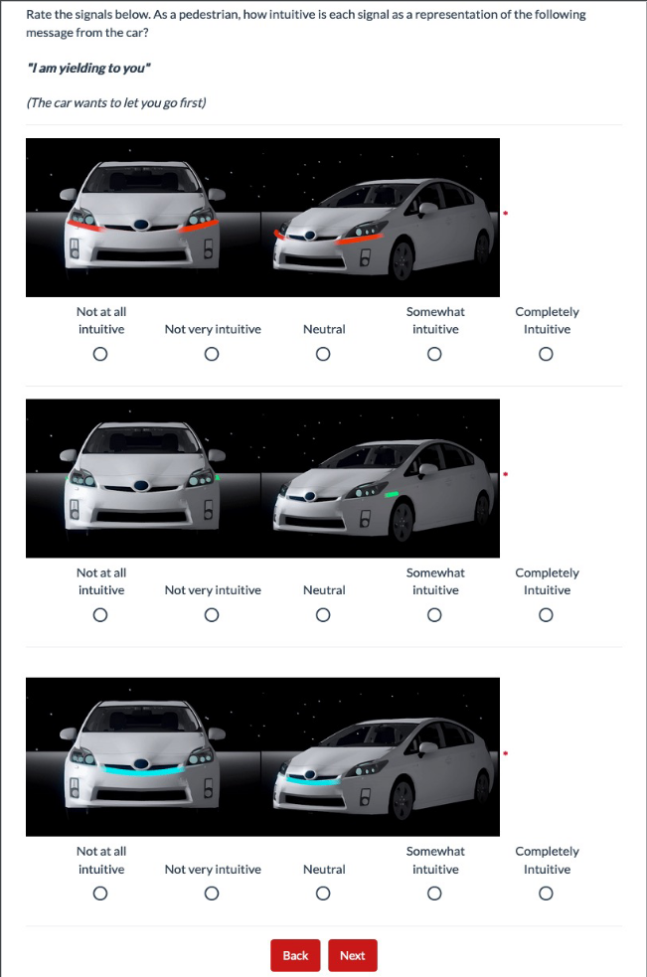
实验的具体实施环境和方法
使用Unity3D软件创建的丰田普锐斯模型来展示eHMI，放置在无特征背景中以排除其他干扰因素，从正面和前侧四分之三两个角度展示eHMI，模拟行人视角。参与者观看15个不同颜色和动画模式组合的视频，每组视频都进行了随机化展示，最后使用李克特量表来评估eHMI的直观性，在问卷的最后通过开放式问题收集了参与者对于不同eHMI颜色和动画模式直观性的主观反馈。

Slide 8
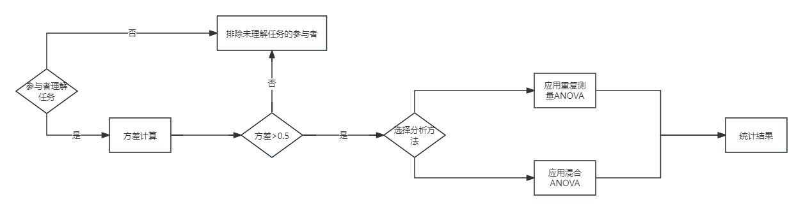
数据分析

Slide 9
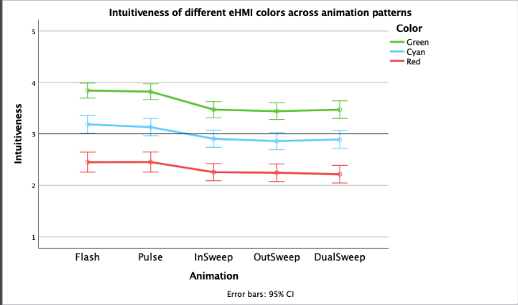
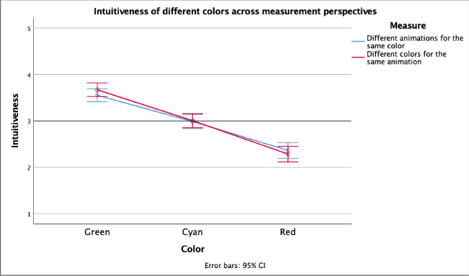
消息类型为意图沟通的实验结果
Notes:
使用重复测量方差分析方法，发现颜色对eHMI直观性有显著影响，其中绿色最直观，青色居中，红色最不直观。动画模式也影响了直观性，但效果不如颜色显著，闪烁或脉动动画模式比横向移动的动画模式更受欢迎。此外，用户反馈显示，绿色和红色的交通信号习惯导致了对这些颜色的直观性理解，而青色作为中性色在交通信号中没有明确含义，因此用户对其直观性的看法不一。大多数参与者认为颜色比动画模式在传达意图上更为重要，且统一动画模式更易于理解。尽管颜色和动画模式的交互作用不显著，但研究结果为eHMI设计提供了重要见解，特别是在选择能够清晰传达让路意图的颜色和动画模式方面。

Slide 10
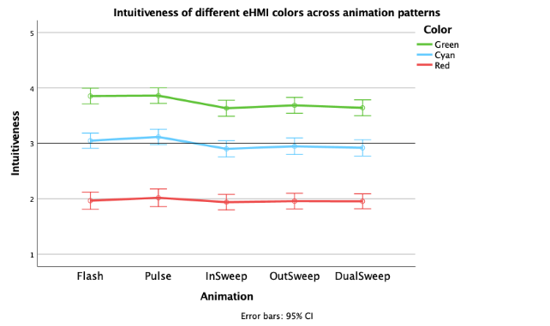
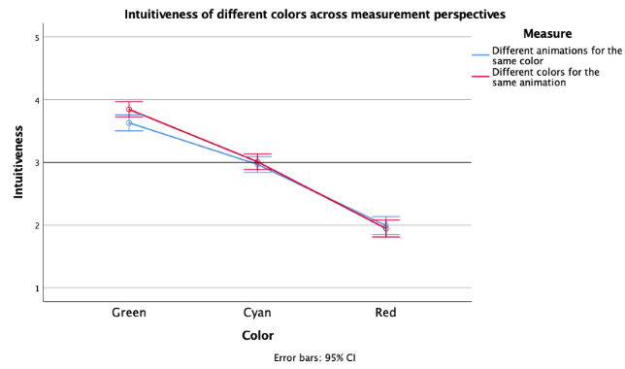
消息类型为指令的实验结果
Notes:
使用重复测量方差分析方法，得到的结果也与意图沟通的结果类似。
结果显示颜色对eHMI的直观性有非常显著的影响，其中绿色得分最高，表示行人可以安全过马路，而红色得分最低，通常与停止信号相关联。青色则处于中间位置，没有强烈的直观性倾向。

Slide 11
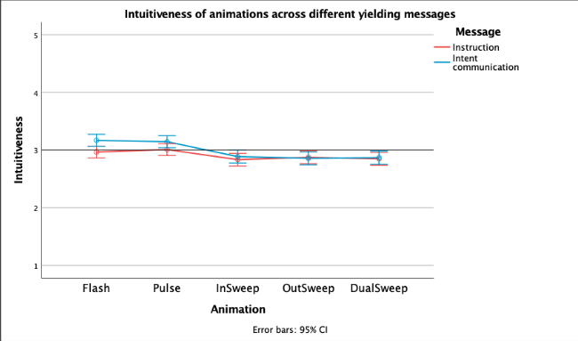
消息类型与动画之间的交互
Notes:
消息类型对实际上的交互效果并没有很大的影响，

Slide 12
主观反馈总结
绿色被广泛视为表示“前进”的直观信号，适合用于传达自动驾驶车辆的让路意图；红色则因其与“停止”的关联而常常引起混淆，不适宜用作让路信号；青色作为中性颜色，没有强烈的直观性倾向，但缺乏现有交通信号中的明确含义可能导致用户困惑。
动画模式方面，由于横向扫动容易与转向信号混淆，因此闪烁或脉动模式被认为更直观。颜色在用户决策中的比动画模式更重要，且一些参与者建议考虑使用黄色或琥珀色作为可能的让路信号。

Slide 13
假设的评估
H1（颜色的直观性）：红色不适合用来传达自动驾驶车辆的让路意图，而绿色则直观地传达这一意图。青色则预期处于两者之间。研究结果支持了这一假设，绿色在直观性评分中得分高，红色得分低，而青色则处于中间位置。定性数据也证实了这一点，大多数参与者将绿色与“前进”联系起来，红色与“停止”联系起来，而青色由于没有强烈的直观性倾向，被视为中性颜色。
H2（动画模式的直观性）：预期扫掠或擦拭动画模式比统一动画模式更直观地传达让路信息。然而，研究结果与这一假设相反。统一动画模式（如闪烁和脉动）在直观性评分中显著高于扫掠模式。参与者的反馈显示，扫掠动画模式并没有被广泛理解为一种直观的手势，反而常常引起混淆。因此，这一假设被推翻。

Slide 14
eHMI颜色的影响
绿色虽然与“前进”信号关联而受到偏好，但在eHMI中使用时可能会引起混淆，因此可能不是最佳选择；红色由于与“停止”信号关联而普遍不受欢迎；青色作为中性颜色，没有固有的交通信号含义，可能适合作为传达自动驾驶车辆让路意图的新颜色，减少了误解的可能性。考虑文化差异对颜色含义的影响，需要进一步探索黄色或琥珀色在eHMI中的应用。

Slide 15
eHMI动画模式的影响
动画模式在eHMI中传达自动驾驶车辆意图的作用有限，其中如闪烁或脉动动画模式由于其简单直观而更加受到偏好，而横向移动的动画模式则因可能与转向信号混淆而导致理解上存在偏差。

Slide 16
总结
研究结果表明，在自动驾驶车辆与行人交互的外部人机界面（eHMI）中，青色作为中性颜色更适合传达让路意图，而统一的动画模式比横向移动模式更直观，颜色的选择比动画模式在传达信息时更为关键。

Slide 17
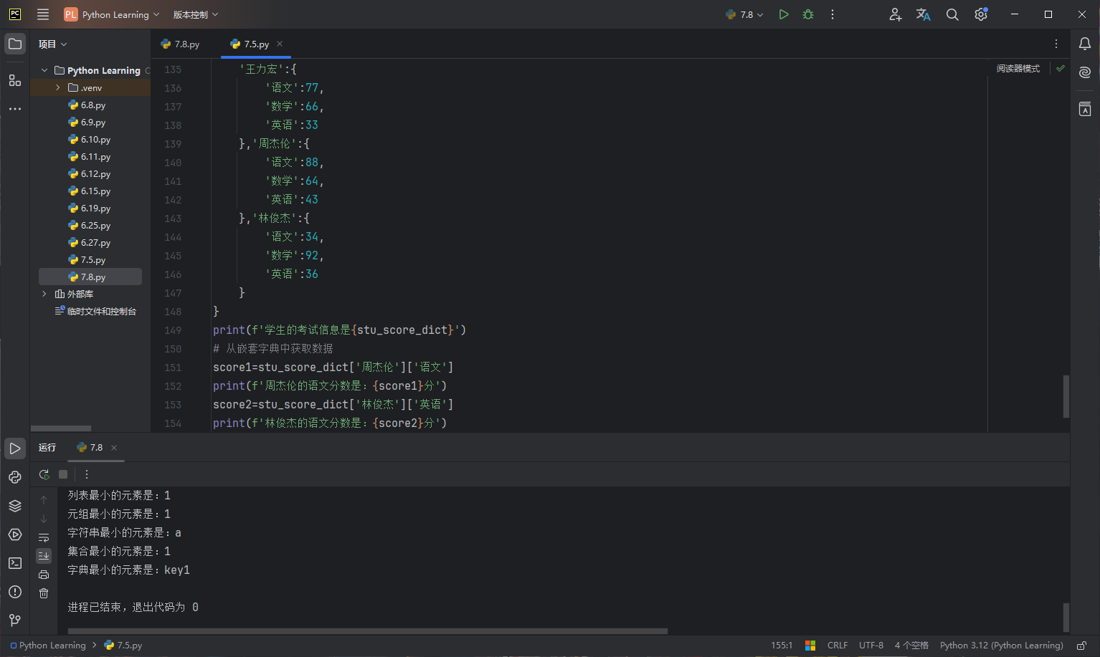
学习情况
Python学习

Slide 18
谢谢观看

